Slide 1
实验要求
用标准C++完成程序
程序中所有的文件、类、全局函数、全局变量要加上注释，其他必要的地方也要进行注释
代码排版要缩进整齐
所有的代码要置于自己的命名空间里面
只递交源代码文件，打包成
  学号-姓名-实验n.zip mailto:oopcpp@126.com
自己完成作业

Slide 2
编程常见问题
函数的声明定义中，指明参数的类型，调用时给出实参
int f( int a);
int main() {
int b = 3;
f( int b); //error
}
在类的中而不是函数中直接写执行代码
class A {
for(int i = 0; i < 10; i++)
//...
//...
};

Slide 3
常见问题
类中的成员函数不会被自动调用
class Stack {
public:
void init() { ... }
};
int main() {
Stack s;
s.push(5); //error
}

Slide 4
实验一
熟悉VC++ 2003集成环境
  创建Console工程
  编缉、编译、调试
完成两个C++语言程序
  Fibonacci数列：1 1 2 3 5 8 ……
  输入n，输出数列中第n个数的值
  hint: recursive!
  用结构体实现复数操作（加、减、乘）

Slide 5
实验2a
问题描述：输入一组浮点数，计算这一组数的平均值
输入：
  第一个输入整数n为这组数的个数，接下来为n个需要求平均值的浮点数
输出：
  这n个数的平均值
举例：
  输入：5 1.0 3.0 5.0 7.0 9.0
  输出：5.0
实现：
  用C++的标准输入输出流来实现

Slide 6
实验2b
问题描述：在屏幕上用以下格式输出乘法表，要求排列整齐（不考虑屏幕宽度不够时造成的折行）
输入：乘法表的行数1<=n<=99
输出：如下乘法表，总共n行
1
2 4
3 6 9
4 8 12 16
5 10 15 20 25
6 12 18 24 30 36
……
实现：用C++标准输入输出流实现

Slide 7
实验3
从键盘读入一组整数，统计输出每个整数的个数
例：输入：2 5 5 6 3 2 5
输出：
2 2
3 1
5 3
6 1

Slide 8
实验4
习题2-9 (P70)

Slide 9
实验5
127页3-8
class Queue
操作：
  初始化init
  判断队列是否空isEmpty
  判断队列是否满isFull
  从队列头部移出元素deQueue
  在队列尾部插入元素enQueue
  输出所有元素到屏幕dump

Slide 10
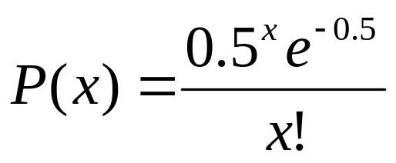
实验6
用实验5的队列类Queue实现排队模型：
有一个服务台，一个队列
队列的最大长度是8个
一个服务台的服务时间是固定的2分钟
平均每2分钟到达1个新任务，每分钟内到达的任务个数x成泊松分布
输入：模拟的时间长度t分钟
输出：平均每个任务等待时间是多少分钟？

Slide 11
实验7
修改书中3.2 Stack类，使其：
  可以存放任意多的元素（只要内存够用）
  有构造函数、析构函数、拷贝构造函数

Slide 12
后半个学期实验要求
作业当场交给老师，老师认可后才算完成
如果当场不能完成，那么此次实验没有成绩
上课时不能做其他事情
自己完成作业

Slide 13
实验8
做一个队列Queue类，让以下程序运行产生正确结果
#include “queue.h”
#include <iostream>
int main() {
Queue q;
char i = ‘A’;
while ( !q.isFull( ) ) q.enQueue( i++ );
std::cout << (i – ‘A’) << std::endl;
for(int j=0; j<(i–‘A’)/ 2; j++) std::cout<<q.deQueue( );
while ( !q.isFull( ) ) q.enQueue( i++ );
while ( !q.isEmpty( ) ) std::cout<<q.deQueue( );
}

Slide 14
实验9
做三个类：
  Shape类：
    私有属性：颜色, 位置
    getColor, setColor
    getPosition, setPosition
  Rectangle类：Shape的派生类
    私有属性：高、宽
    getArea方法，计算面积
    getPerimeter方法，计算周长
    getWidth, setWidth
    getHeight, setHeight
  Circle类：Shape的派生类
    私有属性：半径
    getArea方法，计算面积
    getPerimeter方法：计算周长
    getRadius, setRadius

Slide 15
实验10
Shape类：颜色, 位置
Rectangle类：Shape的派生类，高、宽
Circle类：Shape的派生类，半径
每个类定义带参数的构造函数，对成员进行初始化
在基类中定义虚函数getArea, getPerimeter，在派生类中override
每个类一个头文件，一个cpp文件
int main() {
Shape *s[2];
s[0] = new Rectangle(...);
s[1] = new Circle(...);
for ( int i = 0; i < 2; i++)
cout<<s[i]->getArea()<< s[i]->getPerimeter();
}

Slide 16
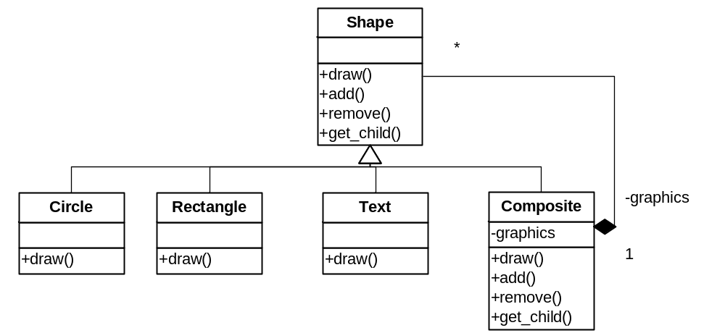
实验11
void draw(): 画图（字符界面下就只输出形状的特性）
void add(Shape *): 添加一个成员

Slide 17
实验11 cont.
int main() {
Composite *part = new Composite;
part->add( new Text(...) );
part->add( new Circle(...) );
Composite *all = new Composite;
all->add( new Circle(...) );
all->add( new Rectangle(...) );
all->add( part );
all->draw();
}

Slide 18
实验12
实现完整的Complex类
int main() {
Complex c1( 4.0, 2.0 ), c2( 2.0 ), c3;
Complex c4( c1 );
c4 *= c3 -= c2 += c1;
c4 = -(c1+c2+c3 +c4) * ( c1 - c2 - c3 - c4);
cout << c1.real()<<"," << c1.imag() << endl;
cout << c2.real()<<"," << c2.imag() << endl;
cout << c3.real()<<"," << c3.imag() << endl;
cout << c4.real()<<"," << c4.imag() << endl;
}

Slide 19
实验13
class String{
public:
String();
String(const char *s);
String(const String&s);
String& operator=(const String&);
virtual ~String();
char &operator[ ](int i);
char operator[ ](int i) const;
bool operator==(const String &) const; //use strcmp
int length() const;
operator char*();
friend ostream&operator<<(ostream&os,const String &s);
friend istream&operator>>(istream&is, String &s);
};

Slide 20
实验13 cont.
int main() {
String a;
String b("hello ");
String c;
a = b;
cout << boolalpha << (a==b) <<endl;
b = "world ";
cin >> c;
cout << a << b << c << endl;
cout << c.length() <<endl;
cout << strlen(c) << endl;
}

